Slide 1
Проект «Школьный Конференц-зал
Проект выполнили: Асадуллина А.И.
Газизова Р.В.

Slide 2
Актуальность проекта
Современная жизнь ставит перед любым образовательным учреждением все более сложные задачи, решить которые возможно лишь с применением новейших технологий.
В соответствии с требованиями ФГОС современная школа должна по-новому подойти к организации учебного процесса: сделать его более интенсивным, привлекательным и творческим для учащихся и педагогов.

Slide 3
Конференц-зал в школе должен быть многовариантным и универсальным.
Конференц-зал позволяет реализовать все тематические нагрузки и даже организовать нестандартные формы обучения, как, например, аудиовизуальные брейнринги и деловые игры, встречи с интересными людьми.
Конференц-зал позволяет демонстрировать любую визуальную информацию: учебные и научно-популярные видеофильмы, слайды, схемы, графики, таблицы, тексты и иллюстрации из книг, брошюр, журналов и т.п.

Slide 4
Цель проекта
Развитие цифрового образовательного пространства МБОУ СОШ №4 р.п. Чишмы на основе консолидации усилий всех заинтересованных лиц.

Slide 5
Задачи проекта
Информировать широкую общественность о сущности и значимости реализуемого проекта.
Привлечь к реализации проекта: коллектив МБОУ СОШ №4 р.п. Чишмы, учащихся, родителей, выпускников, всех заинтересованных лиц.
Оборудовать конференц-зал в одном из кабинетов 2 этажа школы.

Slide 6
Для чего нужен конференц-зал?
Конференц-зал является центром общественной, интеллектуальной жизни школы, предназначенный для проведения различных учебных мероприятий и внеурочной деятельности.
Конференц-зал позволяет проводить в нем следующие мероприятия:
официальные и учебные;
общешкольные собрания;
педагогические и методические совещания;
конференции различной тематики и уровня;
встречи с представителями власти и общественности;
научно-практические конференции;
мастер-классы;
видеоконференции с ребятами других школ;
показ документальных, художественных и анимационных фильмов

Slide 7
- современный уровень и повышение эффективности проведения публичных мероприятий;
-мобильность технического оснащения, возможность оперативного изменения состава мультимедийного оборудования и способов организации интерактивного взаимодействия участников в соответствии с потребностями проводимого мероприятия;
- удобство дистанционного общения с территориально удаленными коллегами;
-обеспечение мероприятий полноценными видеофильмами, аудиоинформацией, электронными материалами, online информацией из Интернета и локальной сети;
-обеспечение комфортной рабочей обстановки.

Slide 8
Необходимое оборудование
В оснажение конференц-зала входят интерактивное оборудование, системы управления, системы голосования, звуковое оборудование, документ- камера, центральный экран и проектор.
В конференц- зале целесообразно предусмотреть аппаратуру:
- для демонстрации компьютерных презентаций, видеофильмов;
- для звукозаписи и ее воспроизведения;
- для осуществления магнитофонной записи и видеозаписи;
- для работы с компьютерными программами.
- мягкие кресла;
- трибуну;
- стол для президиума.

Slide 9
Ожидаемые результаты
Повышение социальной активности учащихся и их родителей.
Обустройство современного многофункционального конференц-зала.
Использование конференц- зала для проведения мероприятий различного уровня и направленности.
Повышение имиджа школы в местном социуме.
Повышение качества образования .
Расширение возможностей организации внеурочной деятельности.

Slide 10
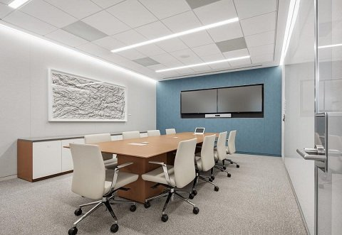

Slide 11
Спасибо за внимание!

